Slide 1





MÔN
TẬP ĐỌC
LỚP 5

Slide 2
Tập đọc
? Kiểm tra bài cũ.
❖ Đọc đoạn 1 bài “ Những con sếu bằng giấy” trang 37.
❖ Đọc đoạn 2 bài “ Những con sếu bằng giấy” trang 37.
❖ Đọc đoạn 3 bài “ Những con sếu bằng giấy” trang 37.
❖ Đọc đoạn 4 bài “ Những con sếu bằng giấy” trang 37.

Slide 3
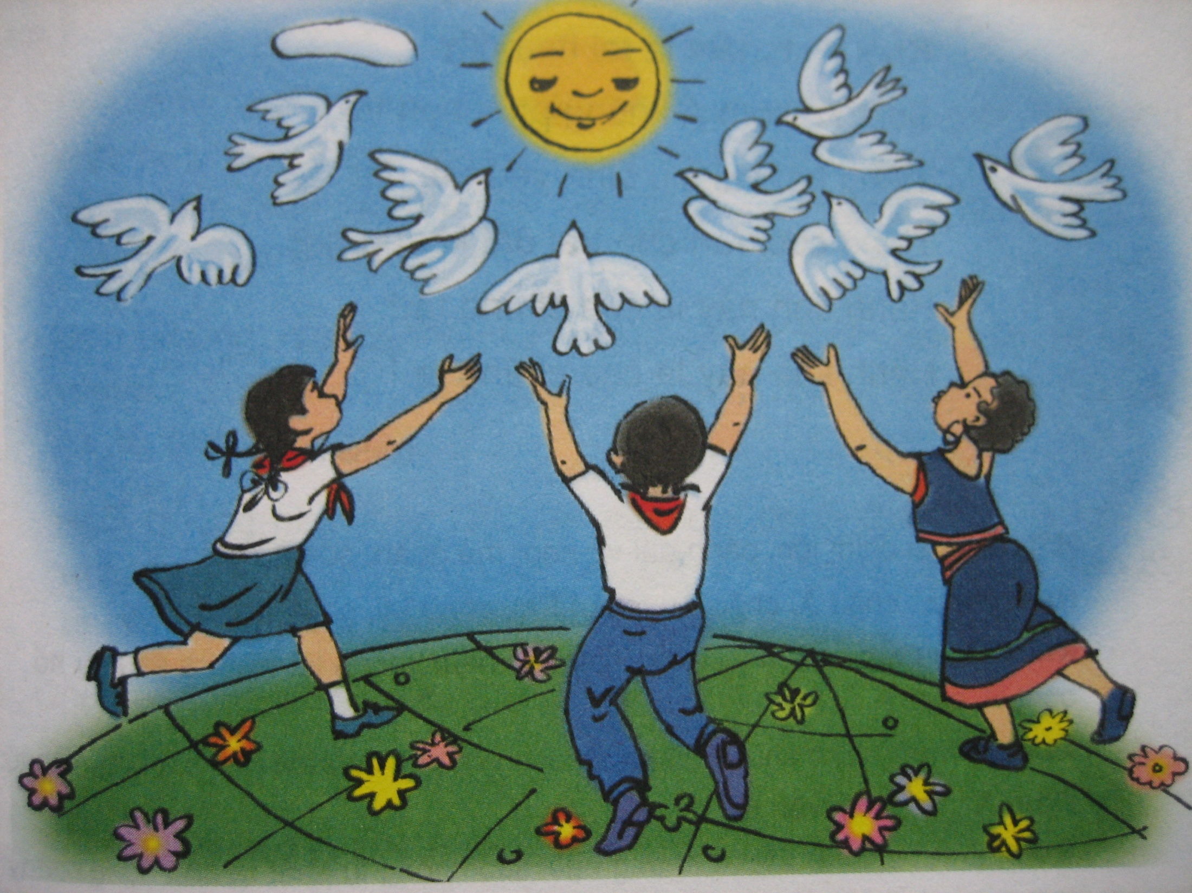

Slide 4

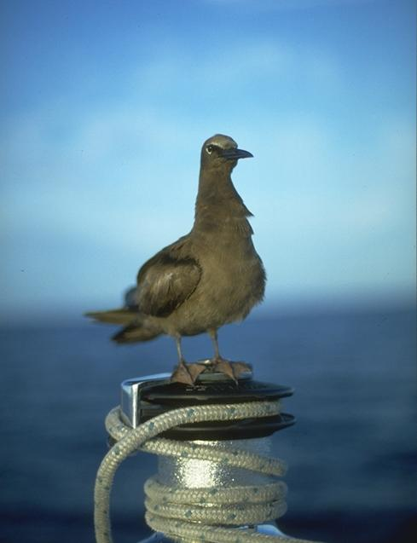
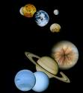

Tập đọc
Bài ca về trái đất
Luyện đọc
Tìm hiểu bài
❖ Này, là, bay nào, năm châu, là nụ, là hoa, nấm, ....
- hải âu,
Y1: Trái đất này là của trẻ em.
Trái đất này là của chúng mình.
Quả bóng xanh bay giữa trời xanh
Bồ câu ơi, tiếng chim gù thương mến
Cùng bay nào, cho trái đất quay !
Cùng bay nào, cho trái đất quay !
Trái đất trẻ của bạn trẻ năm châu
Vàng, trắng, đen… dù da khác màu.
Y2:Mọi trẻ em trên thế giới đều bình đẳng.
- bom H, bom A
- hành tinh
Nội dung: Bài thơ là lời kêu gọi đoàn kết chống chiến tranh, bảo vệ
cuộc sống hoà bình và quyền bình đẳng giữa các dân tộc.
Y3: Chống chiến tranh, giữ cho trái đất bình yên và trẻ mãi.

Slide 5
Tập đọc
Bài ca về trái đất
❖ Luyện đọc diễn cảm:
Trái đất này / là của chúng mình.
Quả bóng xanh / bay giữa trời xanh
Bồ câu ơi, / tiếng chim gù thương mến
Cùng bay nào, / cho trái đất quay !
Cùng bay nào, / cho trái đất quay !
Trái đất trẻ / của bạn trẻ năm châu
Vàng, trắng, đen… / dù da khác màu.

Slide 6
Tập đọc
Bài ca về trái đất
Luyện đọc
Tìm hiểu bài
❖ Này, là, bay nào, năm châu, là nụ, là hoa, nấm, ....
- hải âu,
Y1: Trái đất này là của trẻ em.
Trái đất này là của chúng mình.
Quả bóng xanh bay giữa trời xanh
Bồ câu ơi, tiếng chim gù thương mến
Cùng bay nào, cho trái đất quay !
Cùng bay nào, cho trái đất quay !
Trái đất trẻ của bạn trẻ năm châu
Vàng, trắng, đen… dù da khác màu.
- năm châu,
Y2:Mọi trẻ em trên thế giới đều bình đẳng.
Nội dung: Bài thơ là lời kêu gọi đoàn kết chống chiến tranh, bảo vệ
cuộc sống hoà bình và quyền bình đẳng giữa các dân tộc.
- bom H, bom A
- hành tinh
Y3: Chống chiến tranh, giữ cho trái đất bình yên và trẻ mãi.

